Slide 1
ACM-ICPC程序设计竞赛基础
计算机与信息工程学院
胡毓励
2022年2月

Slide 2
回溯算法
回溯算法是指以深度优先的方式系统地搜索问题解的方法。它是一种组织搜索的一般技术，有“通用的解题法”之称，可以搜索一个问题的所有解或任一解。
目标：掌握回溯算法的思想。

Slide 3
预备知识——树的遍历
二叉树遍历的四种方法： 1. 先序遍历 2. 中序遍历 3. 后序遍历 4. 层次遍历
先序遍历：先访问根节点，然后先序遍历左子树，再先序遍历右子树
例子： 先序遍历为：1，2，3，4，5，6，7
1
2
5
3
4
6
7

Slide 4
中序遍历
中序遍历：中序遍历根结点的左子树，然后访问根结点，最后遍历右子树
上述例子的中序遍历为：3，2，4，1，6，5，7
1
2
5
3
4
6
7

Slide 5
后序遍历
后序遍历：先遍历左子树，后遍历右子树，最后访问根结点
上述例子的后序遍历为：3，4，2，6，7，5，1
1
2
5
3
4
6
7

Slide 6
层次遍历
层次遍历：先访问根结点；再访问根结点的所有子结点，即第二层结点；再访问第三层结点；…直到所有结点访问完毕。
上述例子的层次遍历为：1，2，5，3，4，6，7
1
2
5
3
4
6
7

Slide 7
深度优先搜索概念
深度优先搜索算法（Depth First Search，简称DFS），是用来遍历或搜索树和图数据结构的算法，它是可以从任意跟节点开始，选择一条路径走到底，并通过回溯来访问所有节点的算法。
深度优先搜索的步骤为递归下去和回溯上来这两步。以深度为准则，先一条路走到底，直到达到目标，即为递归下去；否则既没有达到目标又无路可走了，那么则退回到上一步的状态，走其他路，这就是回溯上来。
深度优先搜索的时间复杂度：O(E)， E为图的边数

Slide 8
DFS的解题步骤
构建一个递归函数，函数参数根据题目需求设定；
找到边界，递归函数里首先列出递归结束的条件，即满足要求或者超出范围；
接着列出所有可能变化的条件和过程。

Slide 9
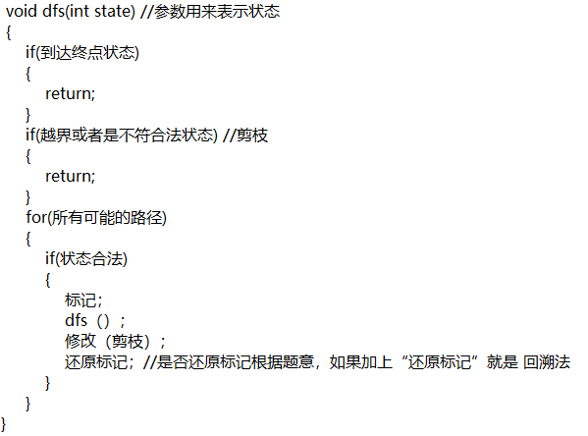
DFS一般解题模板

Slide 10
回溯算法
回溯算法实际上是DFS的一个步骤，也可认为回溯算法是DFS算法的一个应用。
回溯算法的三个步骤： 1）针对所给问题，定义问题的解空间； 2）确定易于搜索的解空间结构； 3）以深度优先的方式搜索解空间，并且在搜索过程中用剪枝函数避免无效搜索。

Slide 11
子集树与 排列数
从一个集合的所有子集中搜索一个集合作为问题的解，我们称之为子集树问题。
从一个集合的排列中搜索一个排列作为问题的解，我们称之为排列数问题。
回溯算法可以很方便地遍历一个集合的所有子集或者所有排列。

Slide 12
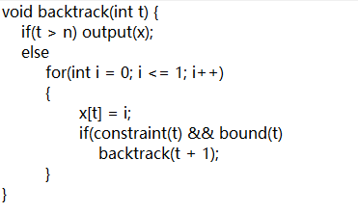
子集树问题算法框架

Slide 13
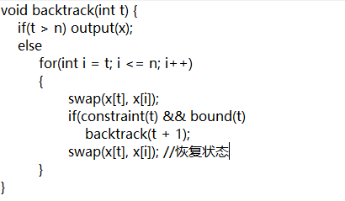
排列树问题算法框架

Slide 14
装载问题
给定n个集装箱要装上一艘载重量为c的轮船，其中集装箱i的重量为w_{i}。问在不超过轮船载重量的前提下，将尽可能多的集装箱装上轮船。
输入有多组测试数据，每组测试数据第一行为两个整数c和n。C是轮船的载重量(0<c<30000)，n是集装箱的个数(n <=20)。第二行有n个整数w₁、w₂ 、… 、 w_{n} ，整数之间用空格隔开，分别表示n个集装箱的重量。
对于每个测试例，输出两行：第一行是能够装载到轮船的最大重量；第二行是集装箱的编号。

Slide 15
0-1背包问题
给定一个物品集合s={1, 2, 3, …, n}，物品i的重量是w_{i}，其价值是v_{i}, 背包的容量为W。求在不超过总重量W的情况下，如何选择物品使得总价最大？
输入多组测试用例，每个测试用例第一行第一个整数为背包的容量c(1<=c<=1500)，第二个整数为物品的数量n(1<=n<=50)。接下来n行是物品i的重量w_{i} ，其价值为v_{i}
输出能装入背包物品的最大价值。

Slide 16
图的m着色问题
四色定理：一个平面上的任何地图能够用4种颜色来着色，使得没有两个相邻的国家有相同的颜色。
图的m着色问题：给定无向连通图G=(V, E)和m种不同的颜色，用这些颜色为图G的各个顶点着色，每个顶点着一种颜色。问是否存在一种着色法使得G中相邻的两个顶点有不同的颜色？
编程计算： 给定G=(V, E)和m种不同的颜色，找出所有不同的着色法和着色总数。
输入第一行为顶点个数n(2<=n<=10)和m(1<=m<=n) 接下来是顶点之间的相互关系：a b表示a和b相邻。 输出所有的着色方案，表示某个顶点涂某种颜色号，以空格相隔。最后一行是着色方案总数。

Slide 17
n皇后问题
在 n * n格的棋盘上放置彼此不受攻击的n个皇后，使得其不能相互攻击。两个皇后可以在同一行或同一列或同一斜线上可以相互攻击。
输入n， 4<=n<=12。
输出所有可能的放置情况，最后一行是方案总数。

Slide 18
旅行商问题
旅行商问题（TSP）就是一销售商从n个城市中的某一个城市出发，不重复地走完其余n-1个城市并回到原点，在所有可能的路线中求路线最短的一条。
输入多个测试用例。对于每个测试用例，第一行有两个正整数：n(4<=n<=10)和m(4<=m<=20)，n是城市个数，m是边数。接下来m行，描述边的关系，每行三个整数：(i, j), l，表示从城市i到城市j的距离是l。
对于每个测试用例，输出最短路线所经历的城市和最短的距离。

Slide 19
子集和问题
对于给定的正整数集合S={w₁, w₂, … , w_{n}}和正整数c，求S的一个子集S₁，使得S₁和为c。
输入有个测试用例，第一行为两个正整数n和c，n表示S的大小，c是子集和的目标值。接下来的一行，有n个正整数(1<=n<=10000)，表示集合S中的元素。当n=c=0时结束。
输出子集和问题的全部解，每个数据后面都有一个空格。当问题无解时，输出“No Solution!”。

Slide 20
回溯综合习题
ZOJ 1145
ZOJ 1157
ZOJ 1166
ZOJ 1213
ZOJ 1331
ZOJ 1457

